Slide 1
사용자 & 관리자 편의를 위한 도서관
공공도서관 운영 시스템
4조) 유수영 , 왕지민, 유나혜, 이미현

Slide 2
CONTENTS
01
컨셉 및 구현효과,
일정표
02
개발환경 및 순서도,
테이블구조
03
구현화면 및 시연
04
Q&A
CONTENTS

Slide 3
CONCEPT
사용자에게
최적화인 도서관시스템
관리자에게
편리한 도서관시스템
CONCEPT

Slide 4

01
구현효과 및 개발환경
이용자
관리자
도서관 위치 서비스
- 카카오 맵API을 통한 이동경로 안내
회원관리 메일시스템
- 연체이용자에 대한 메일 송신 시스템
독서 건강 분석 서비스
- 차트, 이미지를 통한 시각적 지표
회원 별 상세 관리시스템
- 회원 별 상세정보 열람기능
도서에 대한 정성적, 정량적 지표
- 이용자들의 능동적 참여가능
- 후기작성서비스, 도서 대출 권수 차트 제공
홈페이지 기능 자동화구현
도서관 소장자료 현황 장서 수 및 차트 자동화 기능

Slide 5
01
프로젝트 일정표
일정 : 2021.07.13 ~ 2021.08.06 (약 3주)
일자 항목
기획안
벤치마킹
요구사항
설계
구현
오류 검출
발표
13 | 14 | 15 | 16 | 17 | 18 | 19 | 20 | 21 | 22 | 23 | 24 | 25 | 26 | 27 | 28 | 29 | 30 | 31 | 1 | 2 | 3 | 4 | 5 | 6

Slide 6








02
개발환경
개발기간 | 2021.07.12 ~ 2021.08.05
플랫폼
도구 | SQL developer Visual Studio Code Eclipse eXERD Kakao oven
언어
DB | Oracle
WAS | Apache Tomcat

Slide 7
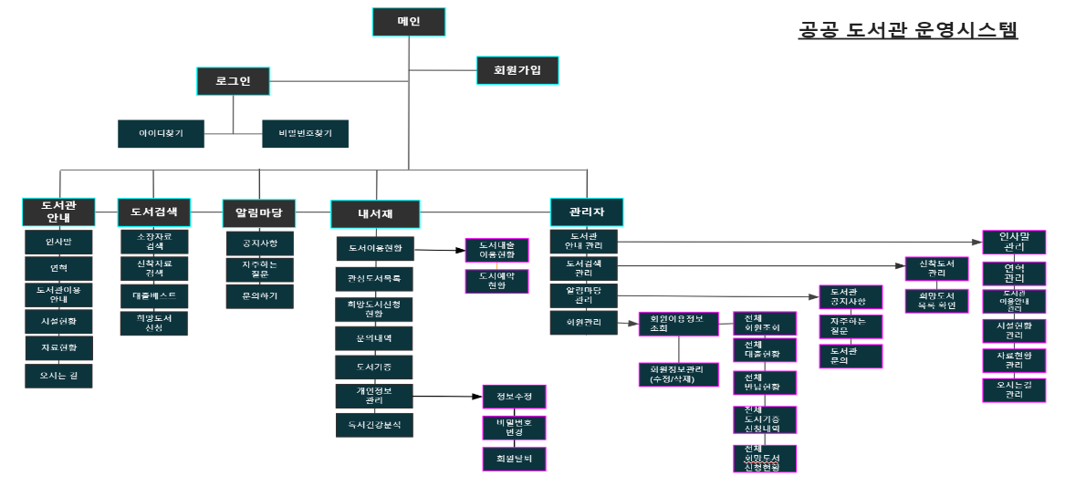
02
순서도 및 테이블 구조

Slide 8
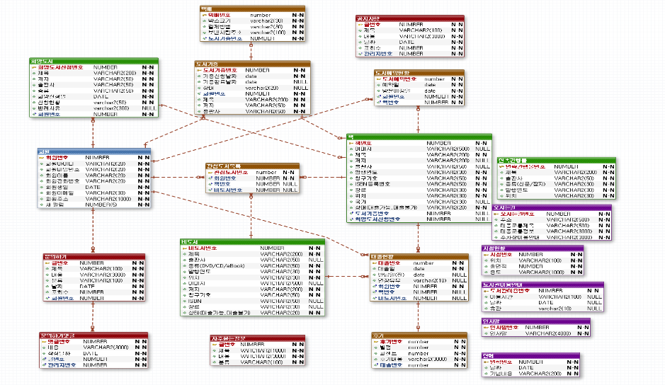
02
순서도 및 테이블 구조

Slide 9
구현화면

Slide 10
메인
main

Slide 11
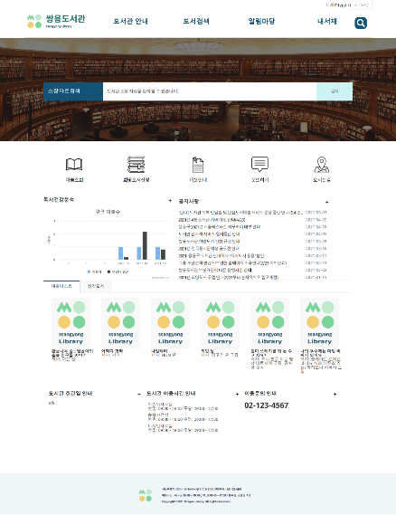
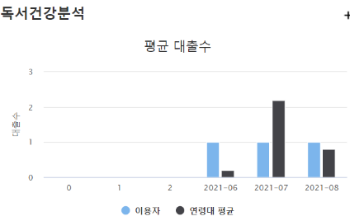
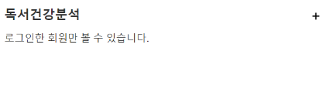
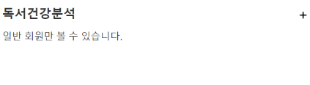
03
구현화면 및 시연
Notes:
제목, 저자, 출판사로 간략한 검색을 할 수 있다.
주요 메뉴들로 이동할 수 있는 아이콘들이 중앙에 배치되어 있다.
독서건강분석은 사용자 유형에 따라 달라지는데,
비회원일때는 로그인한 회원만 볼 수 있다는 문구가 뜨고, 회원은 자신의 연령대 평균 대출수 대비 대출수를 차트로 볼 수 있고, 관리자는 일반 회원만 볼 수 있다는 문구가 뜬다.
대출베스트와 신착도서는 탭으로 구분되어 있는데,
대출베스트는 최근 일주일간 대출이 많은 도서 순으로 볼 수 있고, 신착도서는 가장 최근에 추가된 도서를 볼 수 있다.
현재 월에 해당하는 도서관 휴관일을 볼 수 있고, 자료실별 이용시간 안내를 볼 수 있다.

Slide 12
회원가입
JOIN

Slide 13
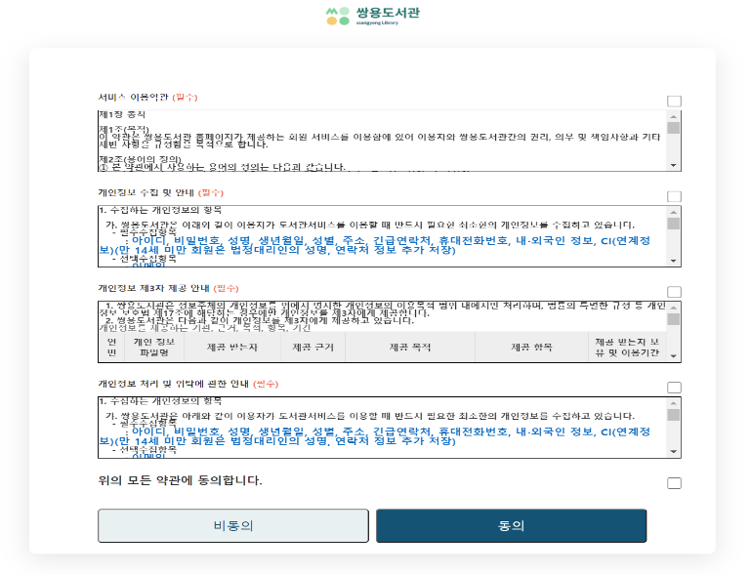
03
구현화면 및 시연
Notes:
전체체크하면 각 항목의 체크가 전체 표기된다.
각 항목의 체크를 체크하지 않고 동의를 클릭하게 되면 alert창이 뜨면서 경고가 뜨고 동의로 넘어가지 않는다.
비동의, 쌍용도서관 마크를 클릭하면 메인페이지로 이동한다.

Slide 14
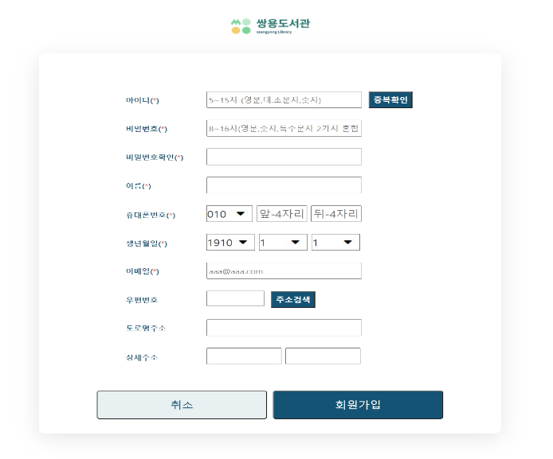
03
구현화면 및 시연

Slide 15
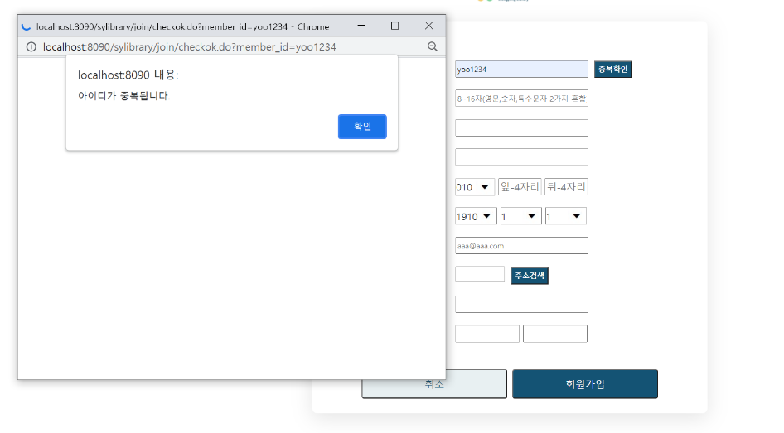
03
구현화면 및 시연
Notes:
아이디를 입력하고 중복확인을 클릭하면 현재 도서관에서 이용하는 이용자들의 아이디와 대조한 후 중복확인검사를 하게 되고,
팝업창과 함께 alert창으로 아이디 중복여부가 나타난다.
아이디는 5~15자 영대소문자 , 비밀번호는 8~16자 영문숫자특수문자 중 2가지 혼합, 비밀번호확인은 비밀번호와 입력한 텍스트와 같아야하고
이름은 한글, 이메일은메일형식으로 유효성검사가 적용되어있으며 조건에 만족하지 않으면 alert으로 창이뜬다.

Slide 16
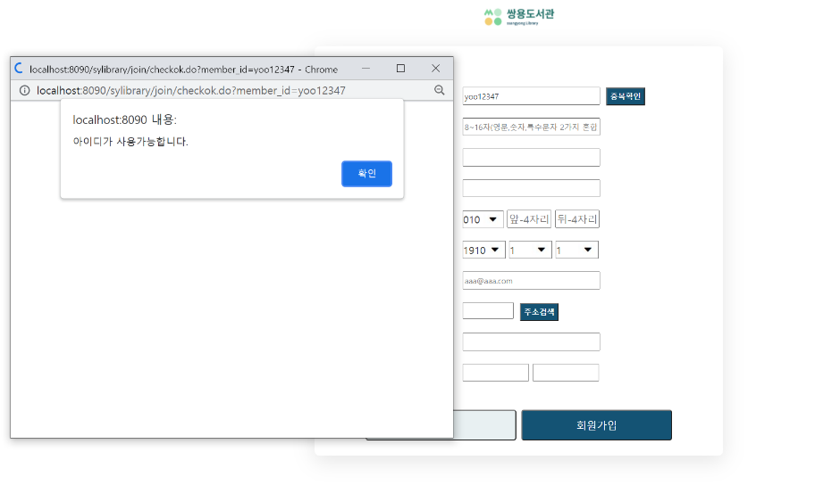
03
구현화면 및 시연

Slide 17
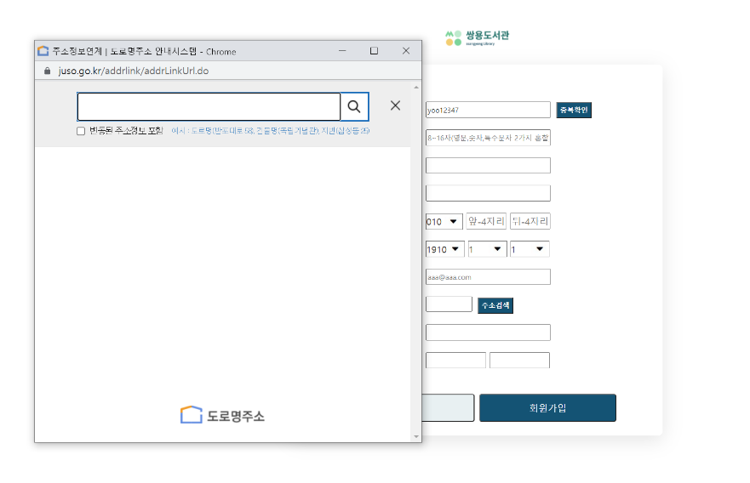
03
구현화면 및 시연
Notes:
주소검색은 정부도로명주소api를 이용했으며 클릭하면 주소를 검색할 수있고 검색 결과가 구현화면에 삽입된다.

Slide 18
로그인
Login

Slide 19
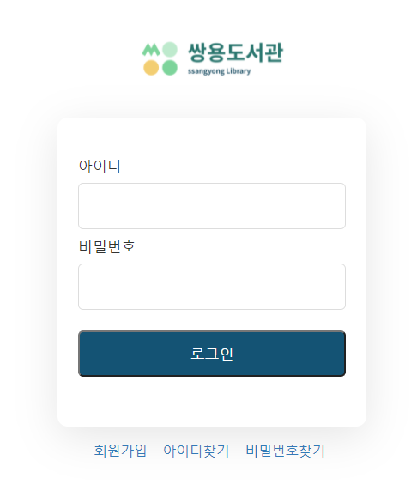
03
구현화면 및 시연
Notes:
로그인 화면은 회원가입, 아이디찾기, 비밀번호찾기로 구성되어있으며 아이디, 비밀번호가 조건에 맞을 경우 로그인이 가능하다.
조건에 맞지않는경우 알람창과함께 로그인화면으로 돌아온다.

Slide 20


03
구현화면 및 시연
Notes:
로그인하면 관리자와 회원은 레벨에 따라 구현되는 헤더가 다르게 구성하였다.

Slide 21
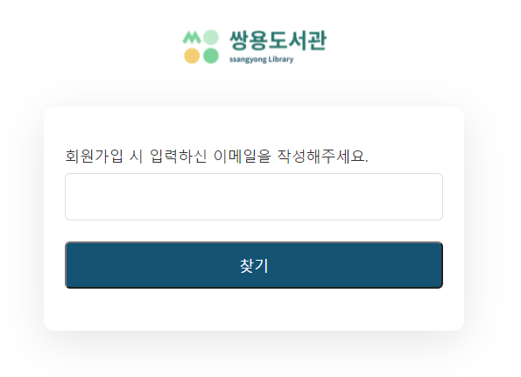
03
구현화면 및 시연
Notes:
회원가입시 입력했던 이메일을 작성하면 아이디를 찾을 수있다. -> 다음화면 결과

Slide 22
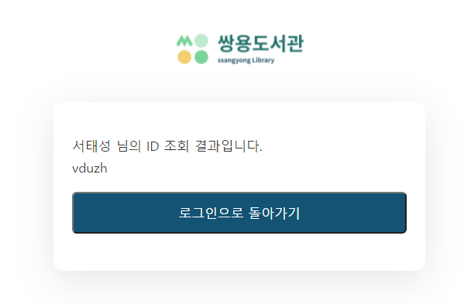
03
구현화면 및 시연

Slide 23
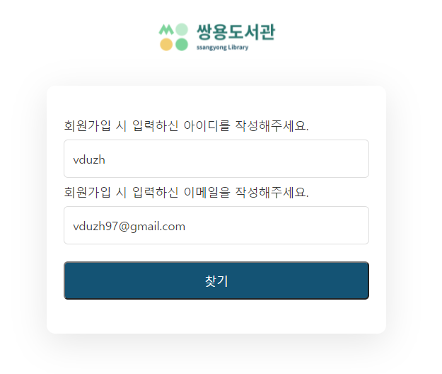
03
구현화면 및 시연
Notes:
회원가입시 입력했던 아이디와 이메일을 작성하면 비밀번호가 아이디로 초기화된다.

Slide 24
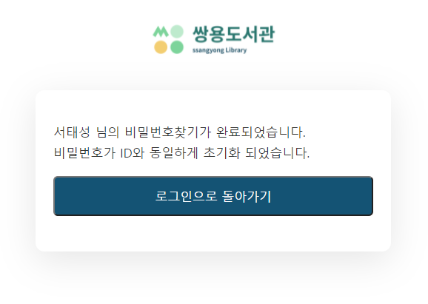
03
구현화면 및 시연

Slide 25
도서관 안내
Info

Slide 26
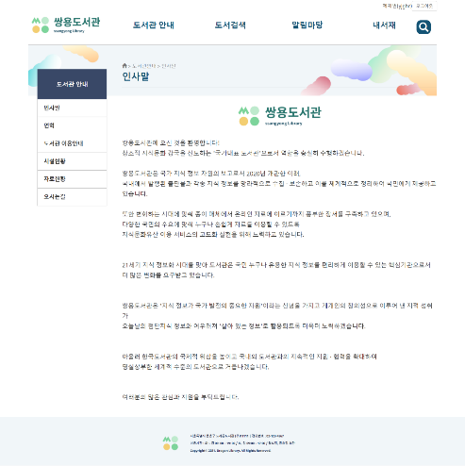
03
구현화면 및 시연
Notes:
도서관 안내의 인사말 페이지

Slide 27
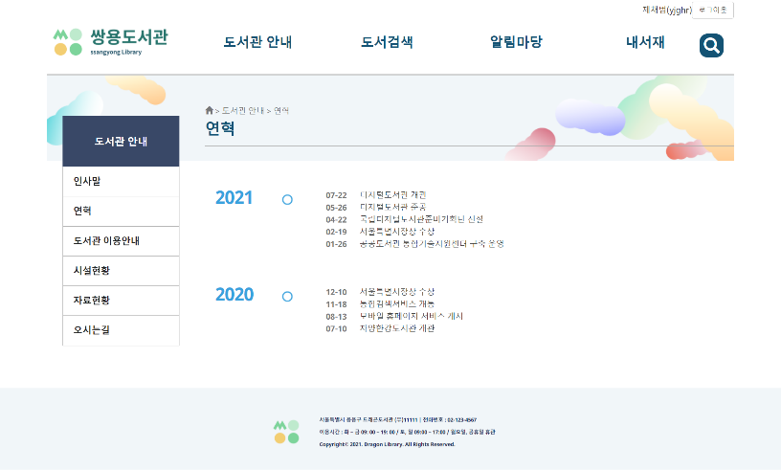
03
구현화면 및 시연
Notes:
도서관 연혁을 연도별로 나누고, 최근에 추가된 순으로 출력한다.

Slide 28
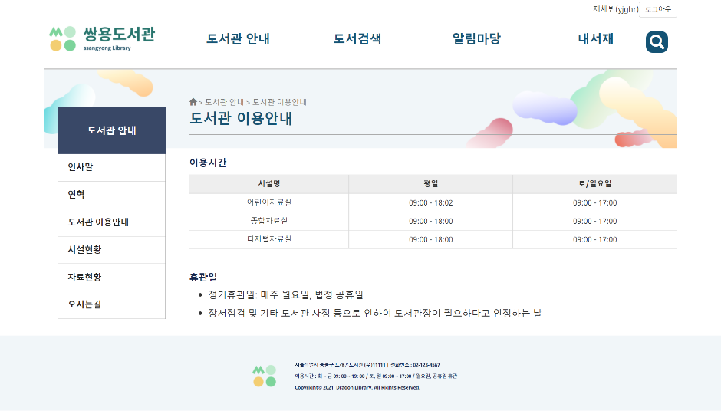
03
구현화면 및 시연
Notes:
자료실별로 이용시간을 볼 수 있고, 도서관의 휴관일을 볼 수 있다.

Slide 29
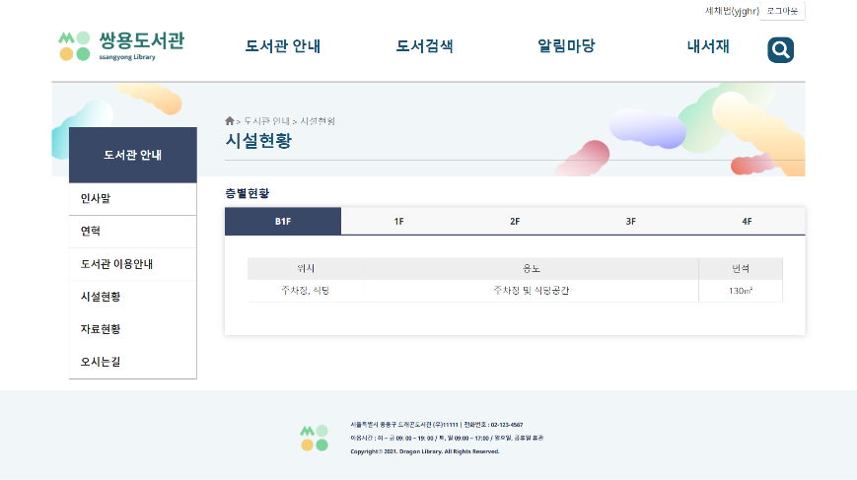
03
구현화면 및 시연
Notes:
도서관 시설현황을 층별로 선택하여 볼 수 있다.

Slide 30
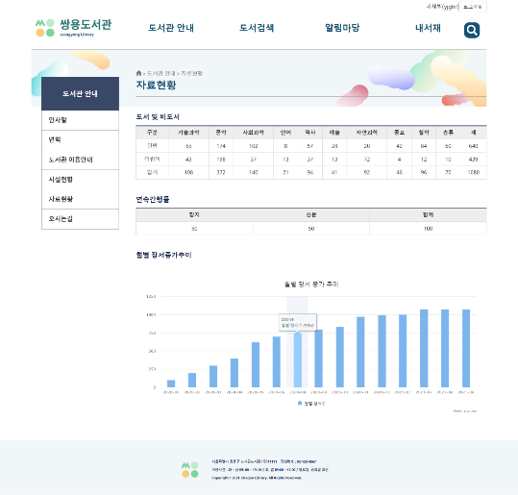
03
구현화면 및 시연
Notes:
도서관의 자료현황을 실시간으로 볼 수 있다.
도서관 개관 이래로 월별 장서 증가 추이를 차트로 볼 수 있다.

Slide 31
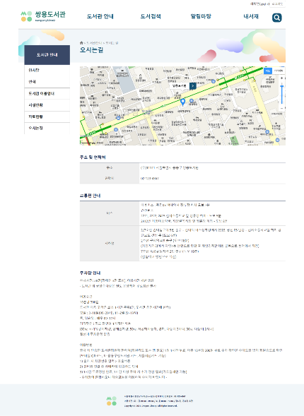
03
구현화면 및 시연
Notes:
도서관의 오시는길 페이지
도서관 위치에 마커가 찍혀있는 지도를 볼 수 있다. 컨트롤러로 확대/축소할 수 있으며 스카이뷰를 볼 수 있따.
커스텀 오버레이를 클릭하면 지도 페이지와 연동되어 길찾기를 할 수 있다.

Slide 32
도서검색
Info

Slide 33
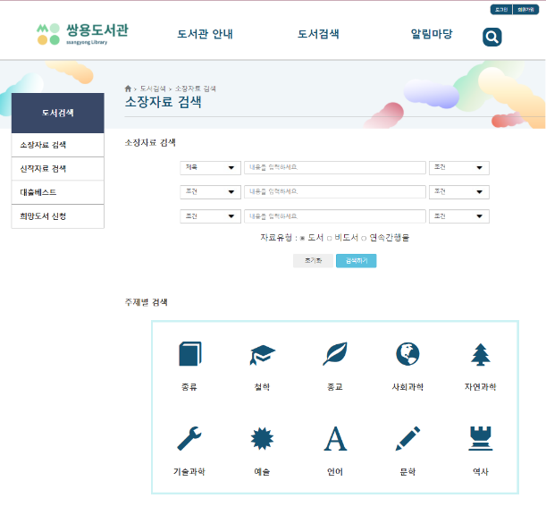
03
구현화면 및 시연

Slide 34
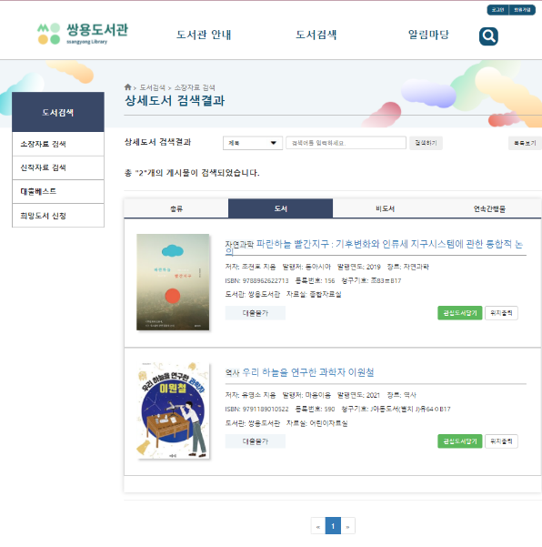
03
구현화면 및 시연

Slide 35
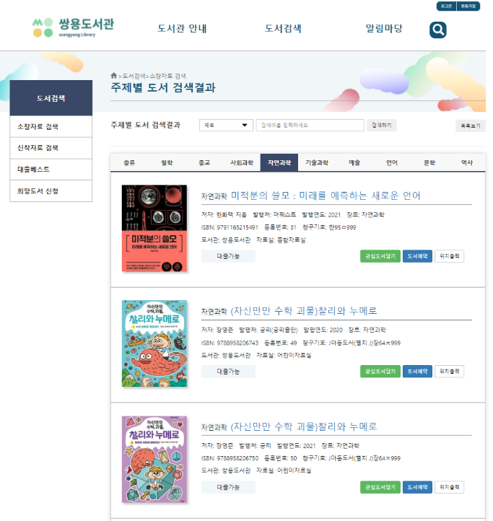
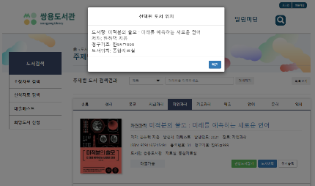
03
구현화면 및 시연

Slide 36
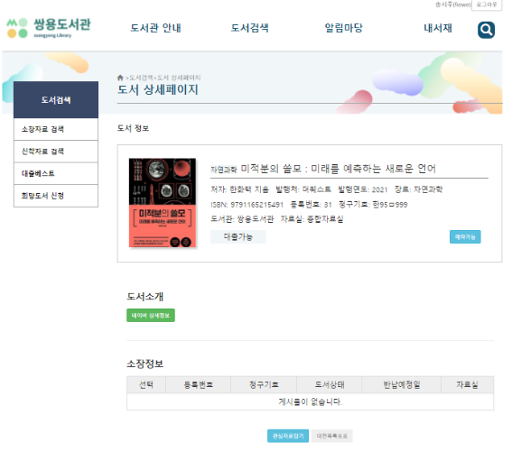
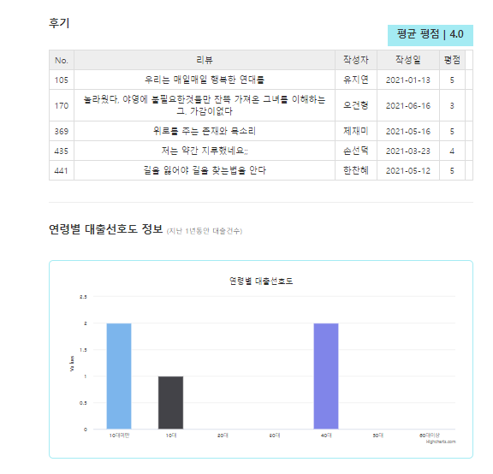
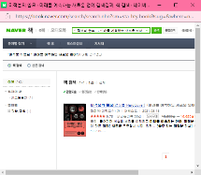
03
구현화면 및 시연

Slide 37
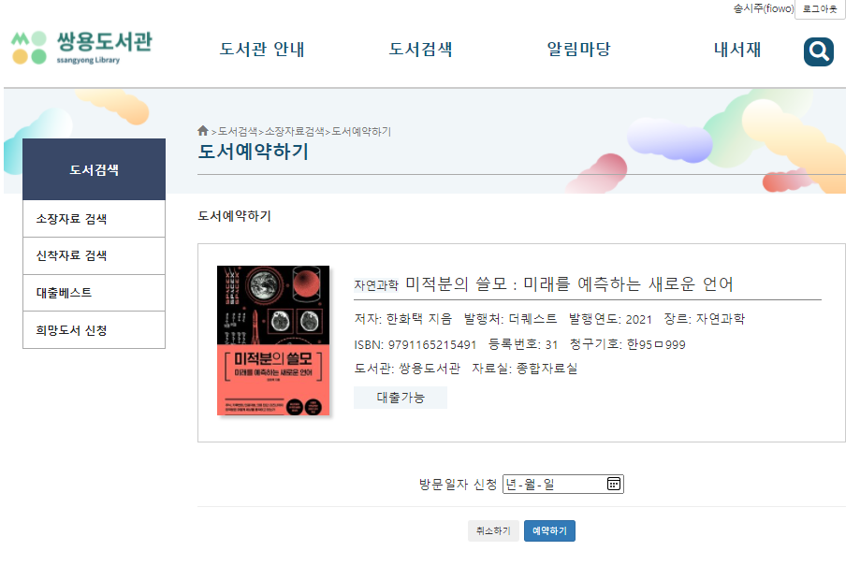
03
구현화면 및 시연

Slide 38
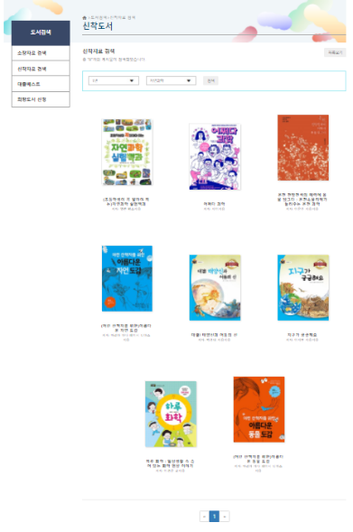
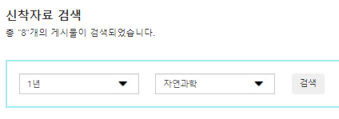
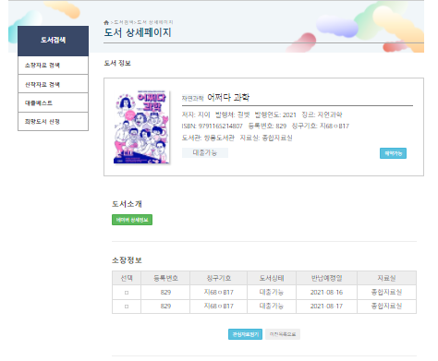
03
구현화면 및 시연

Slide 39
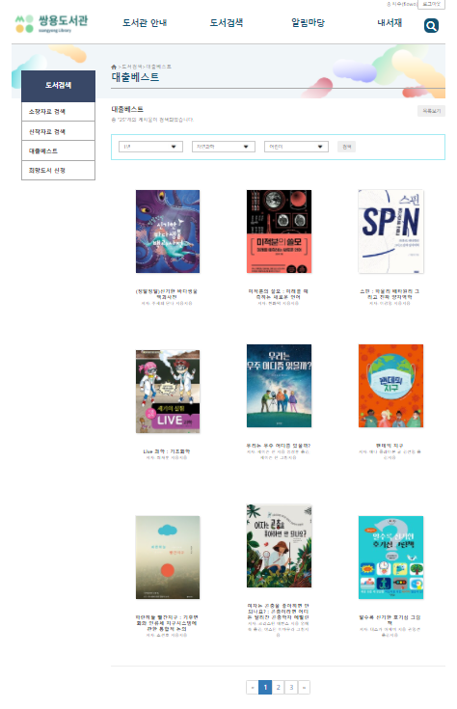
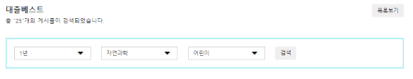
03
구현화면 및 시연

Slide 40
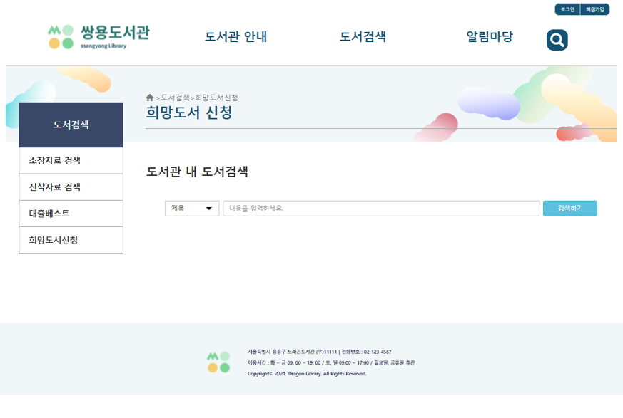
03
구현화면 및 시연

Slide 41
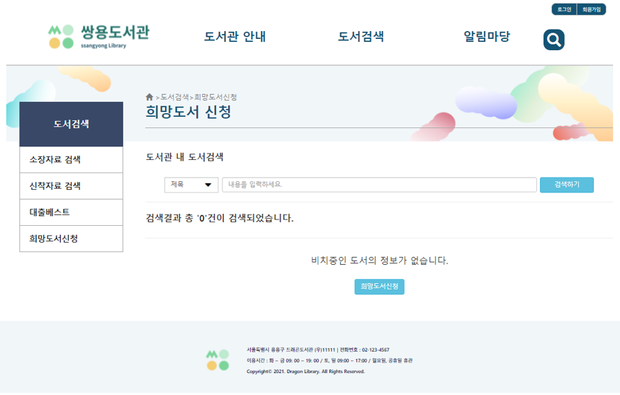
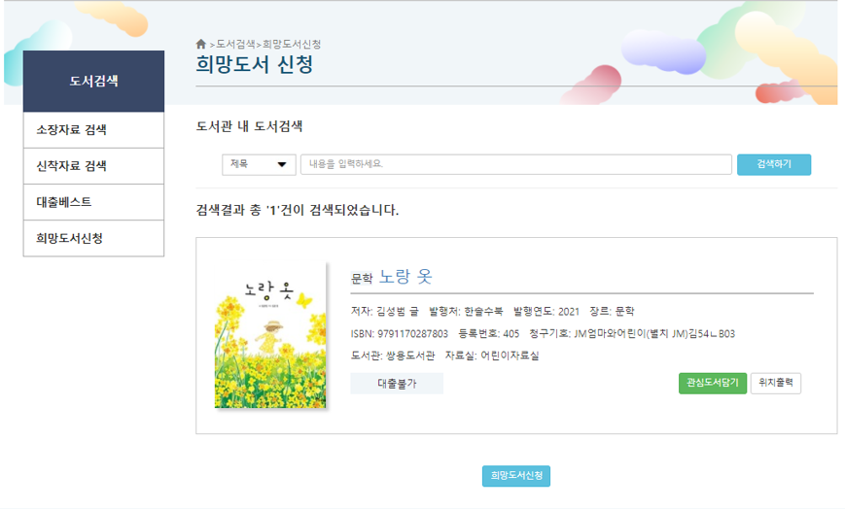
03
구현화면 및 시연

Slide 42
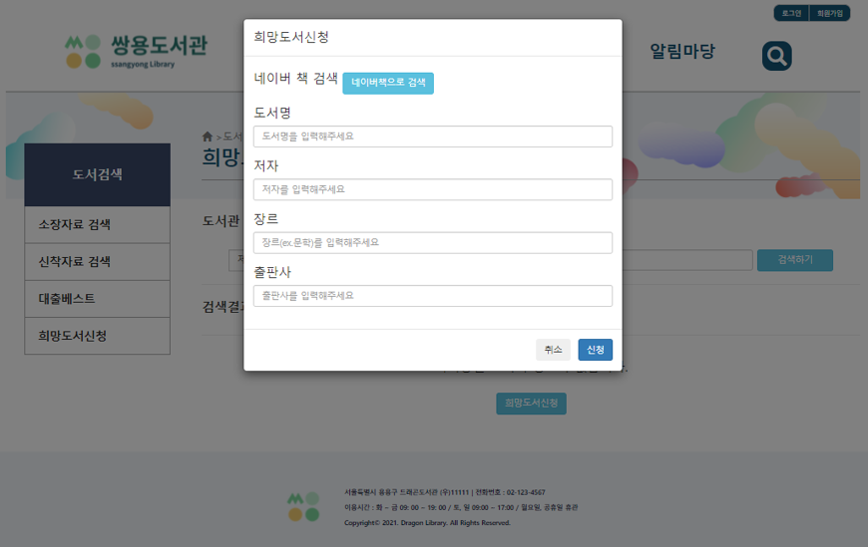
03
구현화면 및 시연

Slide 43
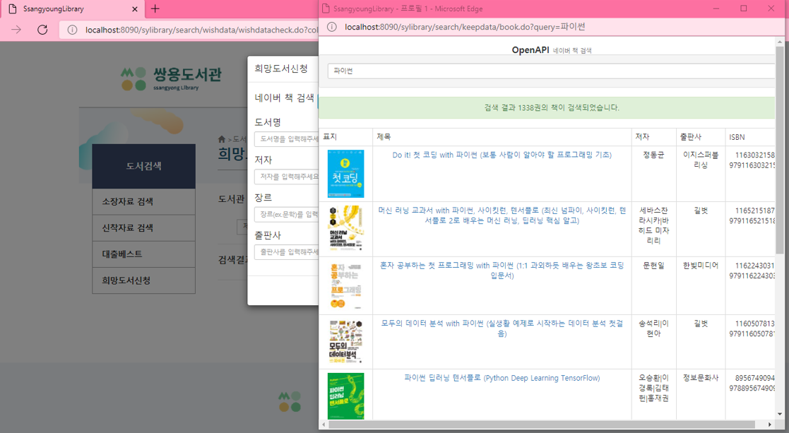
03
구현화면 및 시연

Slide 44
알림마당
Info

Slide 45
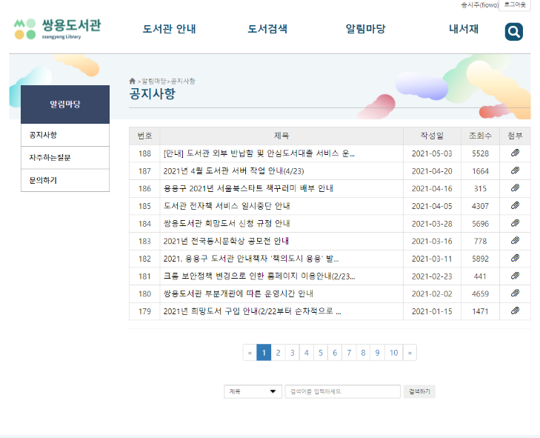
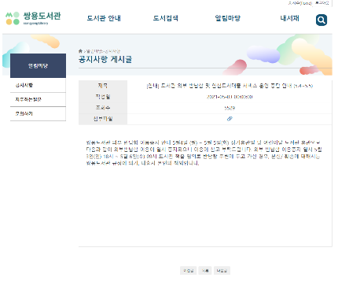
03
구현화면 및 시연

Slide 46
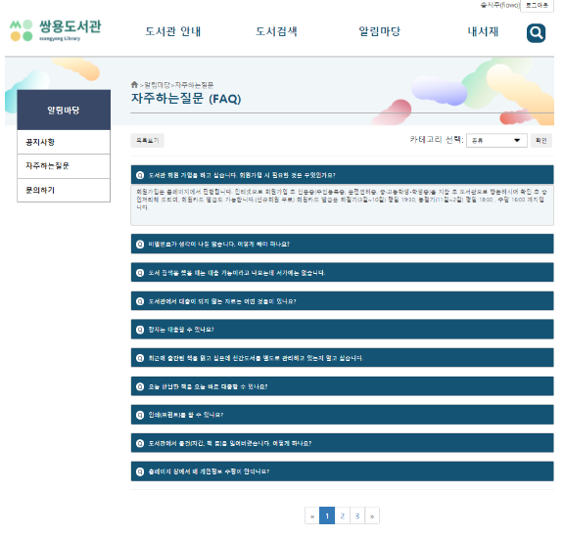
03
구현화면 및 시연

Slide 47
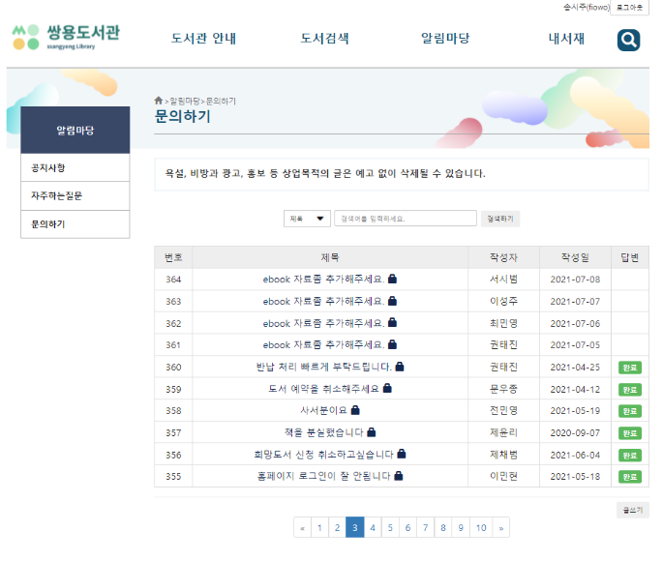
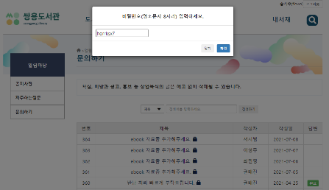
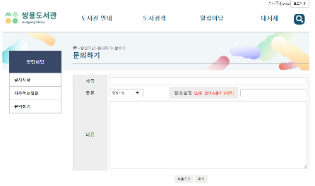
03
구현화면 및 시연

Slide 48
내서재
ADMIN

Slide 49
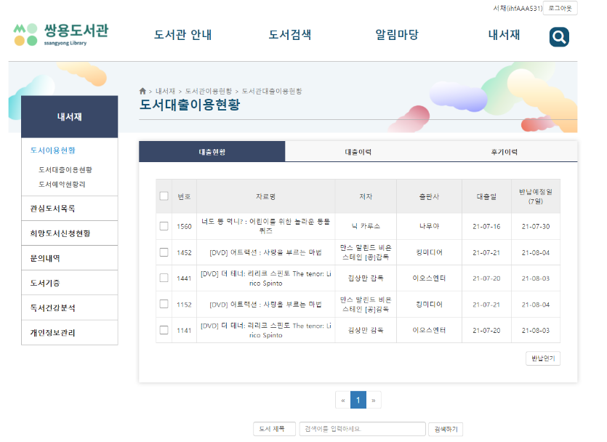
03
구현화면 및 시연
Notes:
사용자가 대여한 대출 현황을 확인 할 수 있다.
반납을 연기하고 싶은 책을 체크 한 뒤 반납연기 버튼을 누르면 7일 연장되며, 1번만 연장이 가능하다.

Slide 50
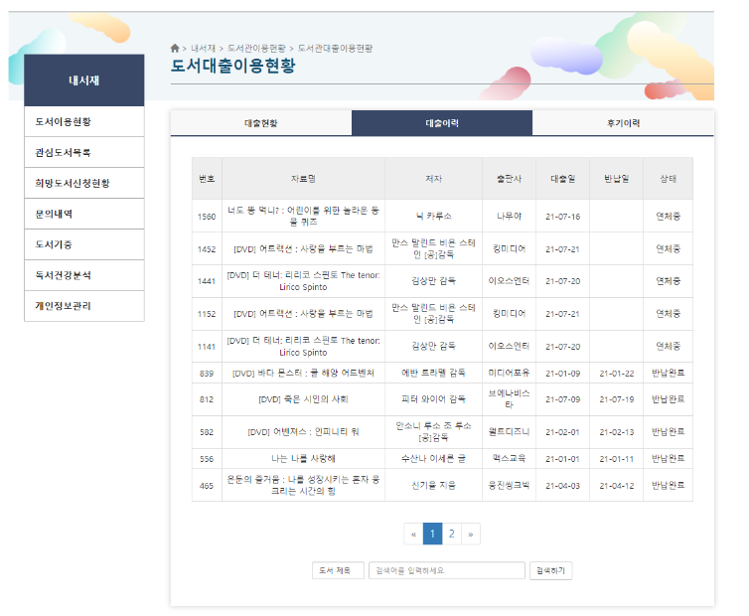
03
구현화면 및 시연
Notes:
이용자가 회원가입 후, 대출한 이력을 확인 할 수 있다.
반납 예정일이 지난 후에도 미반납시 연체중으로 표시한다.

Slide 51
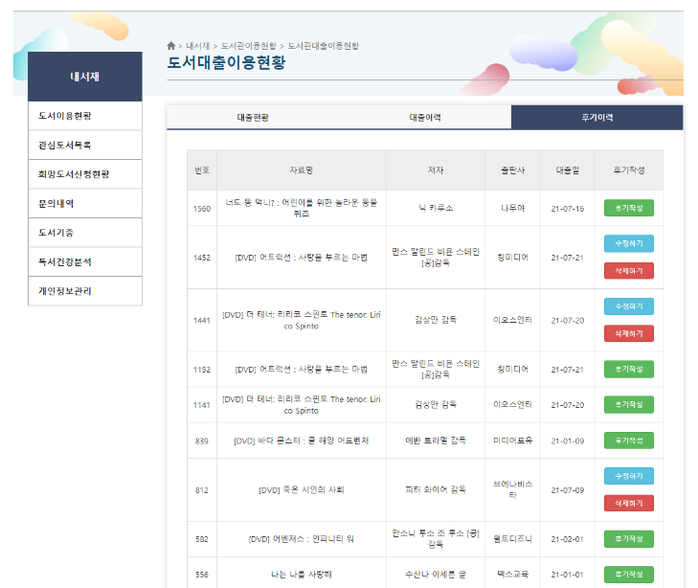
03
구현화면 및 시연
Notes:
이용자가 대여한 도서, 비도서에 한하여 후기를 작성할 수 있다.
미작성한 도서는 작성, 이미 작성한 도서는 수정 및 삭제가 가능하며 모달과 confirm 으로 개발하였다.

Slide 52
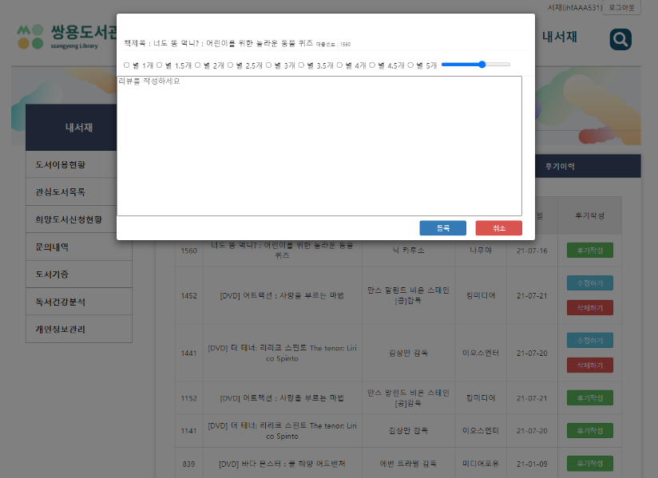
03
구현화면 및 시연
Notes:
후기작성 모달 창이다.
평점과 달성률 (range바) 리뷰를 작성할 수 있다.

Slide 53


03
구현화면 및 시연
Notes:
수정 및 삭제이다.
수정은 모달로 등록한 내용들이 저장돼있으며, 삭제시 컨펌 기능으로 구현

Slide 54
03
구현화면 및 시연
Notes:
이용자가 대여한 도서, 비도서에 한하여 후기를 작성할 수 있다.
미작성한 도서는 작성, 이미 작성한 도서는 수정 및 삭제가 가능하며 모달과 confirm 으로 개발하였다.

Slide 55

03
구현화면 및 시연
Notes:
사용자가 도서 검색 중, 관심목록으로 지정한 리스트를 해당 메뉴에서 확인할 수 있다.

Slide 56

03
구현화면 및 시연
Notes:
도서관에 없는 책을 희망도서 신청을 통해 신청할 수 있다.
신청하기 버튼을 누르면 희망도서 신청작성 페이지로 이동할 수 있다.

Slide 57

03
구현화면 및 시연
Notes:
이용자가 도서관에 문의한 글의 상태를 확인할 수 있다.
문의하기 버튼 클릭시, 문의하기 페이지로 이동한다.

Slide 58

03
구현화면 및 시연
Notes:
이용자가 도서관에 기증한 리스트를 확인 및 신청할 수 있다.
도서신청버튼을 누르면 모달로 창이 떠서 신청할 수 있다.

Slide 59


03
구현화면 및 시연
Notes:
첫번째 모달에서 책 정보를 기입하고 택배 신청시, 택배신청 모달이 새로 열리며 해당항목들을 작성하여 신청할 수 있다.

Slide 60

03
구현화면 및 시연
Notes:
독서건강분석 페이지이다.
사용자가 대출 했을 경우,
매달에 해당하는 같은 연령대의 평균 독서량과 본인의 독서량을 비교하는 차트.
본인이 대여한 책의 장르와 같은 연령대의 대여 장르를 비교분석할 수 있다.
추가로 도서관 내에서 top100에 해당하는 도서를 랜덤으로 추천받을 수 있다.

Slide 61

03
구현화면 및 시연
Notes:
회원이 이용할 수 있는 개인정보 수정페이지이다.
비밀번호를 입력 후 수정할 수 있다.

Slide 62

03
구현화면 및 시연
Notes:
회원가입한 회원 정보를 수정할 수 있으며, 회원탈퇴도 가능하다.

Slide 63
관리자
ADMIN

Slide 64

03
구현화면 및 시연
Notes:
관리자의 인사말 수정 페이지
관리자로 로그인했을때만 인사말을 수정할 수 있다.

Slide 65

03
구현화면 및 시연
Notes:
관리자의 연혁 관리 페이지
각 연혁마다 수정, 삭제 버튼이 있으며 우측 상단의 추가하기 버튼을 통해 새 연혁을 추가할 수 있다.

Slide 66


03
구현화면 및 시연
Notes:
관리자의 연혁 추가 페이지
날짜와 내용을 입력받아 새 연혁을 추가할 수 있다.
추가된 연혁은 우측 이미지처럼 입력받은 년도에 맞게 출력된다.

Slide 67

03
구현화면 및 시연
Notes:
관리자의 연혁 삭제 페이지

Slide 68

03
구현화면 및 시연
Notes:
관리자의 이용안내 관리 페이지
각 시설의 이용시간마다 수정버튼을 옆에 배치하여 원하는 부분을 바로 수정할 수 있다.

Slide 69

03
구현화면 및 시연
Notes:
관리자의 이용시간 수정 페이지

Slide 70

03
구현화면 및 시연
Notes:
관리자의 시설현황 관리 페이지
각 층별로 수정버튼이 있다.

Slide 71

03
구현화면 및 시연
Notes:
관리자의 시설현황 수정 페이지

Slide 72


03
구현화면 및 시연
Notes:
관리자의 오시는길 관리 페이지
주소, 교통편 안내, 주차장 안내를 수정할 수 있다.

Slide 73

03
구현화면 및 시연
Notes:
관리자의 신착도서 추가 페이지
장르,제목,저자,출판사,발행연도,청구기호,isbn,위치를 필수로 입력받아야 하며 국가는 필수로 입력하지 않아도 된다. 추가와 동시에 등록번호가 자동으로 부여된다.

Slide 74

03
구현화면 및 시연
Notes:
전체회원을 조회하는 창이며 회원에 대해 간략하게 알 수 있는 정보가 뜬다
20번호씩 페이징이 되어있으며 검색장은 회원번호, 회원이름으로 검색할 수 있다.
상세보기버튼을 클릭하면 회원에 대해 상세 페이지로 넘어간다.

Slide 75

03
구현화면 및 시연
Notes:
검색하면 검색한 회원의 목록이 나온다.

Slide 76

03
구현화면 및 시연
Notes:
회원의 상세페이지이며 대출현황을 보여주는 페이지이다.
도서명, 대출일, 반납예정일, 반납신청유무를 볼수 있으며 반납예정일 보다 지난경우 경고메일을 보낼 수 있는 페이지가 보여지며,
경고버튼을 클릭하면 해당 회원의 메일로 연체메일이 보내진다.

Slide 77

03
구현화면 및 시연
Notes:
경고메일이 전송되면 완료되었다는 팝업창이뜬다.

Slide 78

03
구현화면 및 시연
Notes:
회원이 가입한 이메일로 다음과 같은 멘트로 메일이 보내진다.

Slide 79

03
구현화면 및 시연
Notes:
회원의 예약현황을 보여주는 페이지이다.

Slide 80

03
구현화면 및 시연
Notes:
회원의 현재까지 대출한 목록을 볼 수 있는 페이지이다.

Slide 81

03
구현화면 및 시연
Notes:
회원의 반납현황을 볼 수 있는 페이지이다.

Slide 82

03
구현화면 및 시연
Notes:
회원의 문의내역을 모아서 볼 수 있으며 상태를 확인 할 수 있다.

Slide 83

03
구현화면 및 시연
Notes:
회원의 도서기증신청내역을 확인할 수 있다.

Slide 84

03
구현화면 및 시연
Notes:
회원의 희망도서를 볼 수 있다.

Slide 85

03
구현화면 및 시연
Notes:
전체회원의 대출 목록을 조회할 수 있으며 회원번호, 회원이름으로 검색 할 수 있다.

Slide 86

03
구현화면 및 시연
Notes:
전체회원의 반납현황을 볼 수 있으며 20개씩 페이징되어있고, 회원번호, 회원이름으로 검색할 수 있다.

Slide 87

03
구현화면 및 시연
Notes:
전체회원의 도서기증신청내역을 볼 수 있다.

Slide 88

03
구현화면 및 시연
Notes:
전체회원의 희망도서신청을 볼 수 있다.

Slide 89

03
구현화면 및 시연
Notes:
전체회원의 정보를 볼 수 있으며 선택을 클릭하면 해당 회원의 정보수정페이지로 이동한다.

Slide 90

03
구현화면 및 시연
Notes:
해당 회원의 정보를 수정하고 수정하기 버튼을 클릭하면 수정이 완료된다.

Slide 91
시연

Slide 92
THANK YOU -
경청해주셔서 감사합니다.

